Slide 1
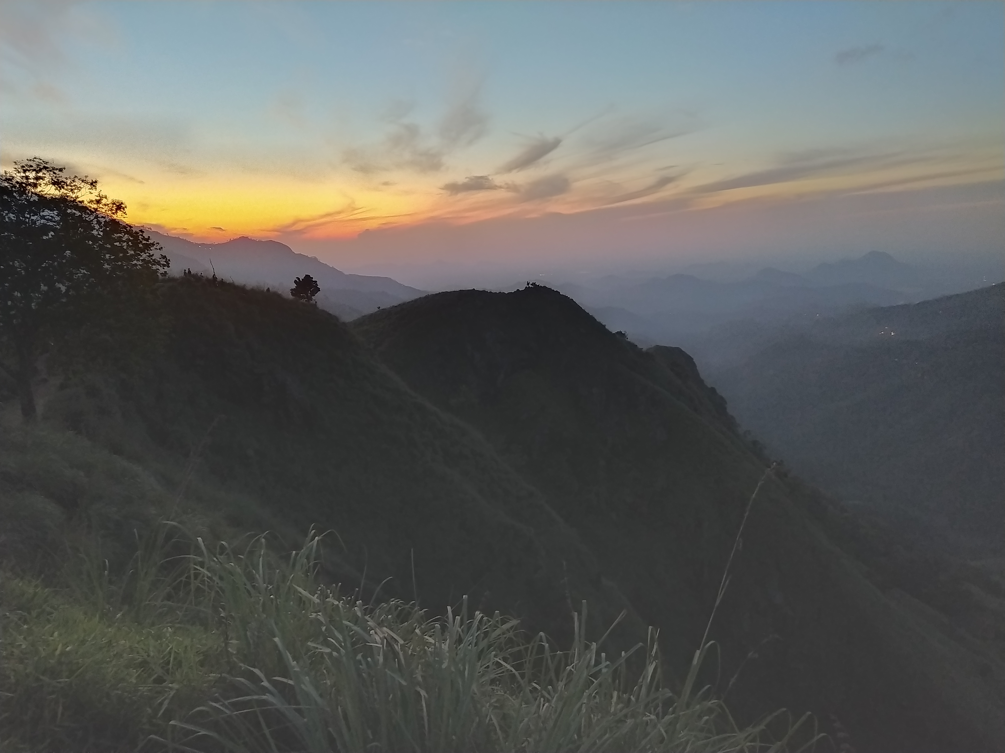
ROSTLINY A SVĚTLO
LIGHT IS LIFE
Martina Špundová
Katedra biofyziky
PřF UPOL

Slide 2
ROSTLINY A SVĚTLO
Světlo
Světlo jako potrava
  FOTOSYNTÉZA
Světlo jako nepřítel
  ROS
Světlo jako informace
  FOTORECEPCE, FOTOAKLIMACE
  optogenenetika
  stav rostlin
  Rostlinné oči (?)

Slide 3

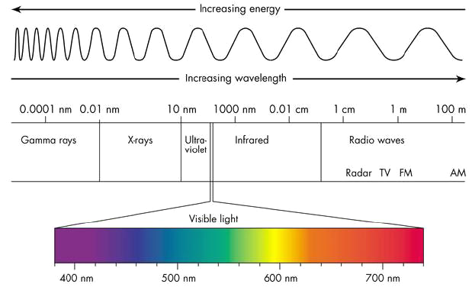
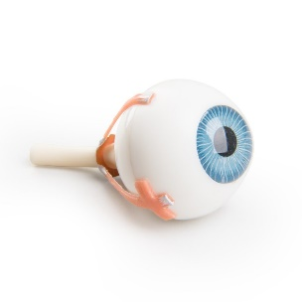
SVĚTLO
FYZIOLOGICKY ÚČINNÉ
ELEKTROMAGNETICKÉ ZÁŘENÍ
fotosynteticky
účinné záření
(FAR, PAR)
^{400 – 700 nm}
fyziologicky
účinné záření
^{320 – 800 nm}

Slide 4
MÁŠ POSTŘEH?

Slide 5
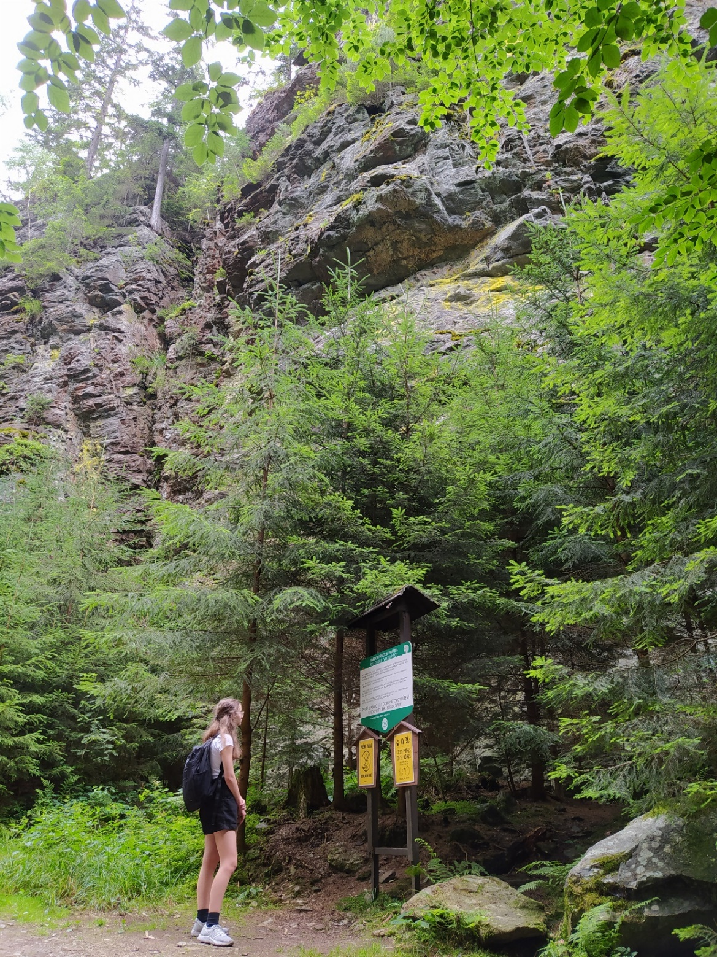

Slide 6
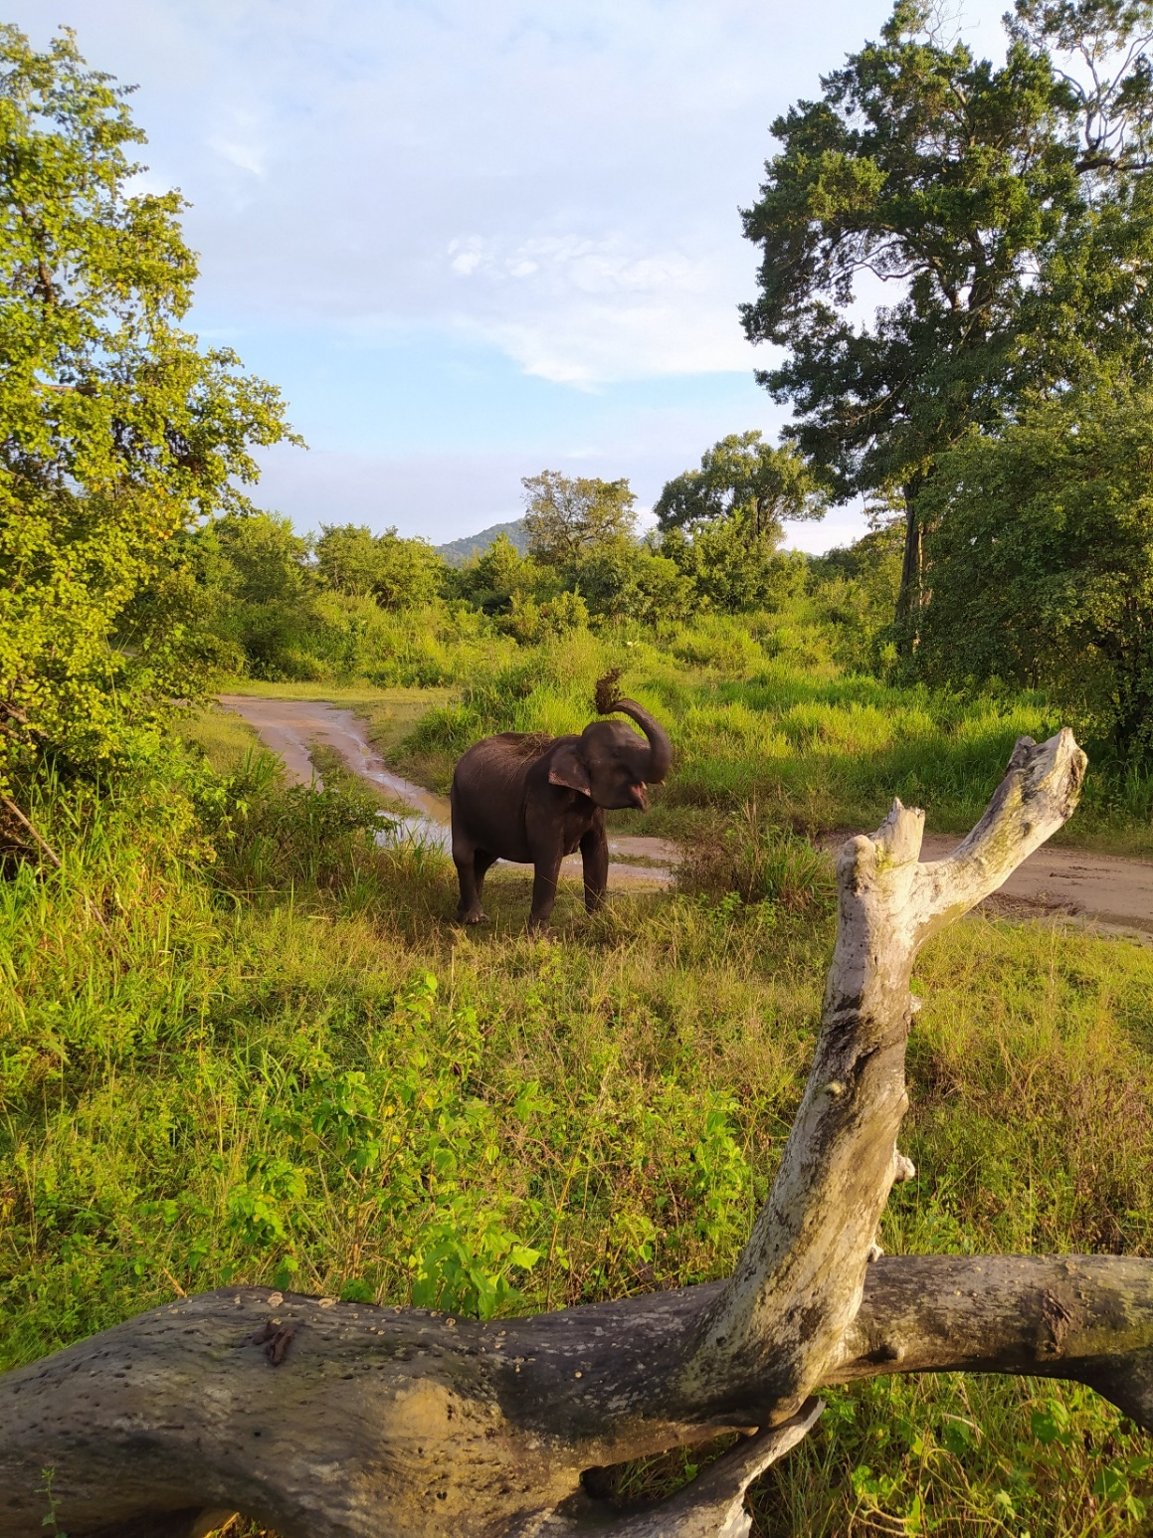

Slide 7
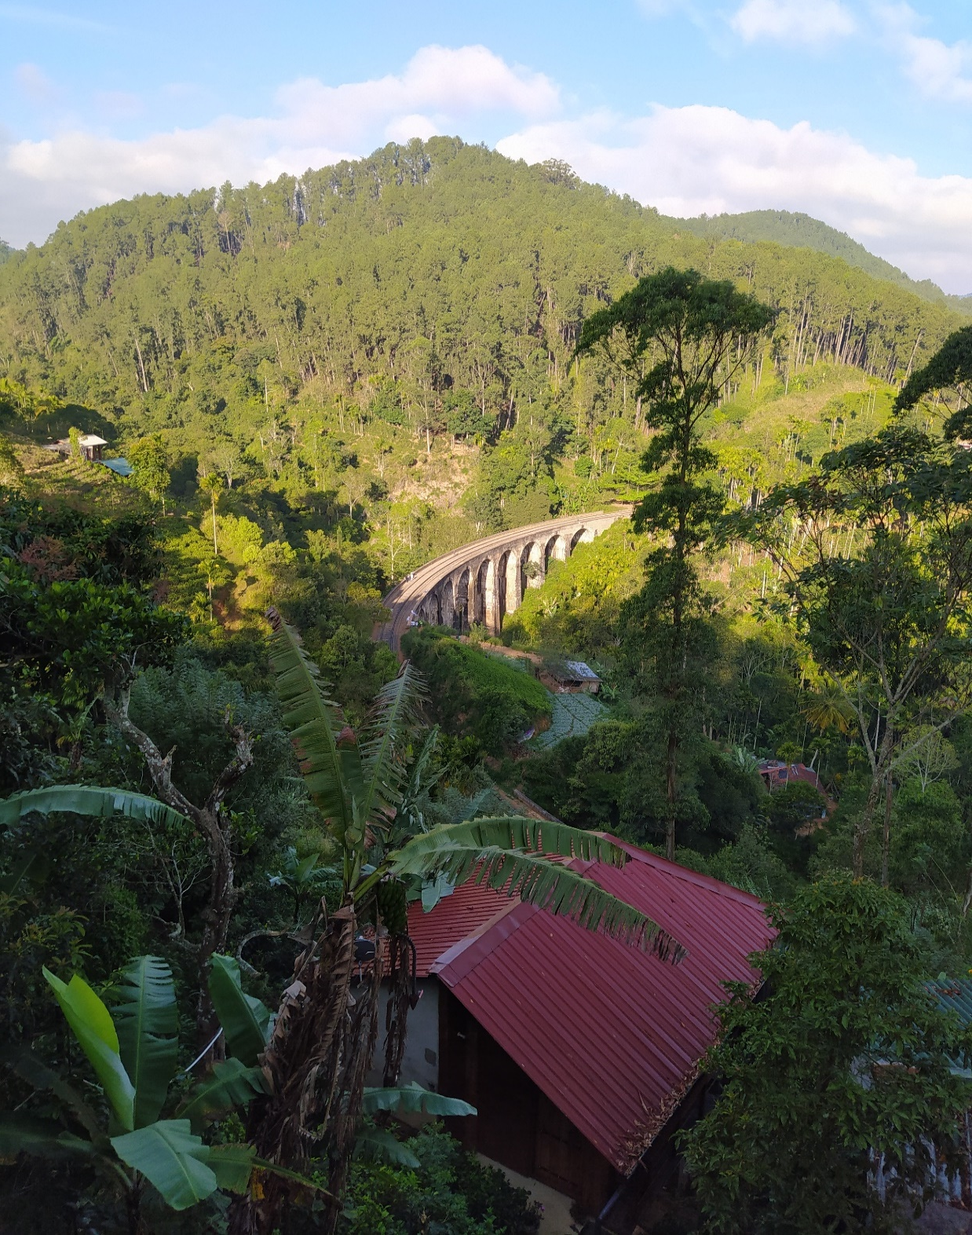

Slide 8
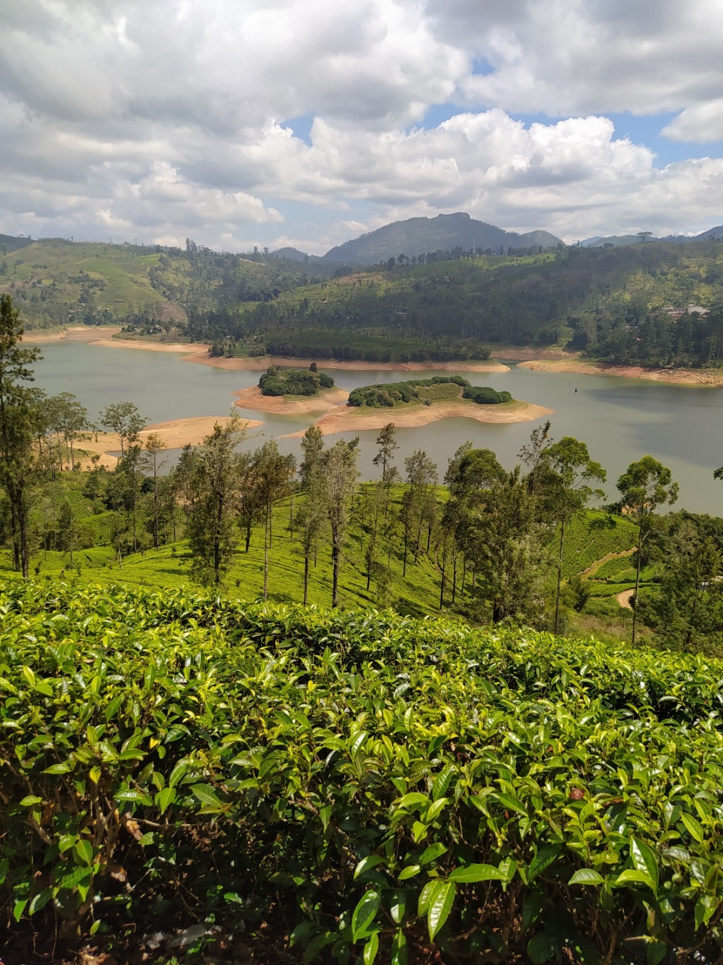

Slide 9
????

Slide 10



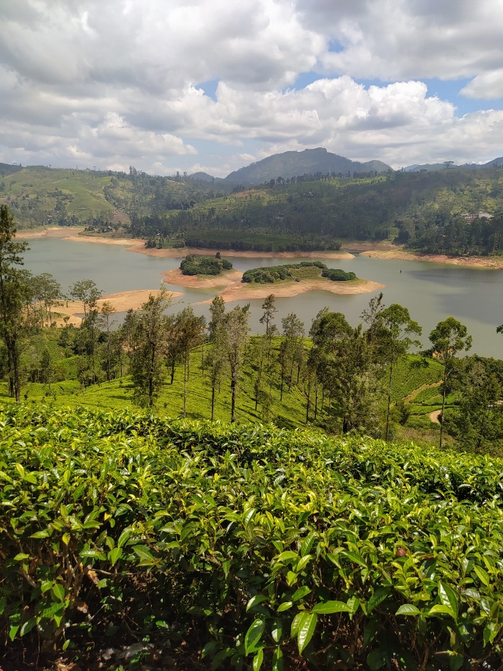

Slide 11
Kolik biomasy
na Zemi tvoří rostliny?
99,7 % !!!

Slide 12
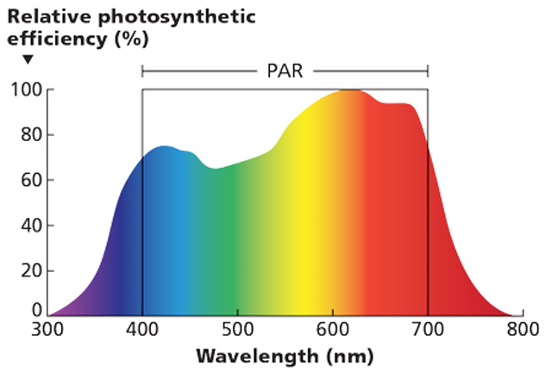
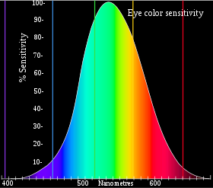
Spektrální citlivost lidského oka a rostlin
Notes:
Lidské oko je nejcitlivější právě na zelenou barvu, což je výsledek evoluce, neboť na Zemi je, díky chlorofylu v rostlinách, právě zelená barva nejvíce rozšířená.
Zrakový systém člověka a některých vyšších savců (zejména těch živících se rostlinnou stravou) má oproti jiným živočichům třetí typ zrakových čípků, citlivých právě na zelenou barvu.

Slide 13
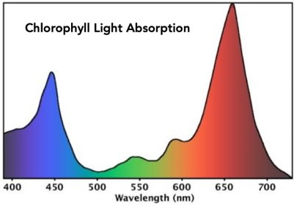
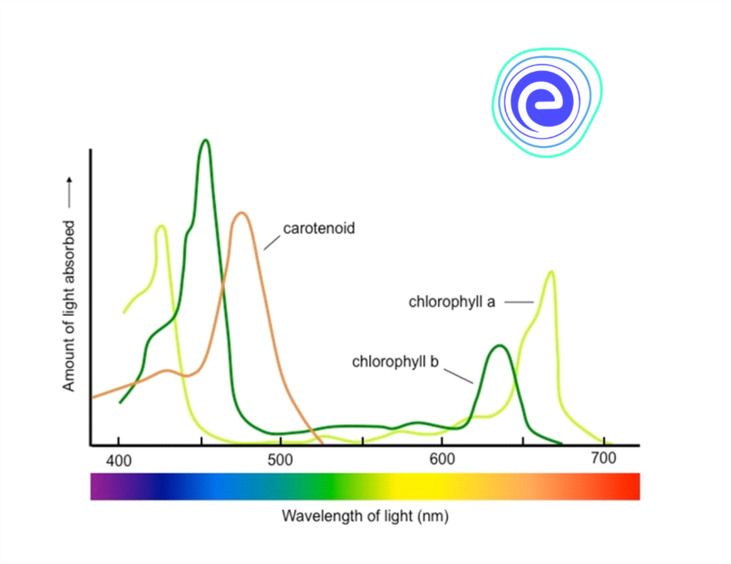
Spektrální účinnost fotosyntézy

Slide 14
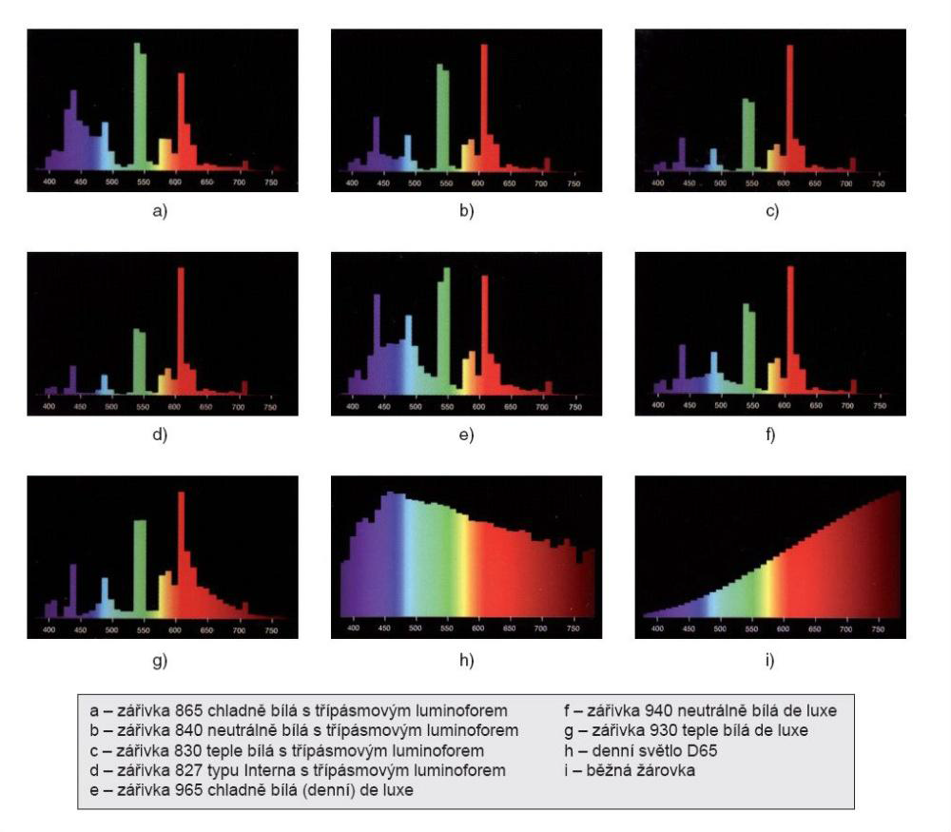
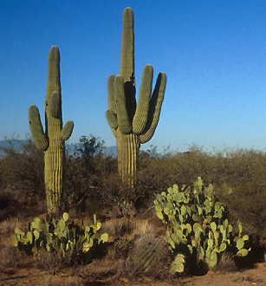
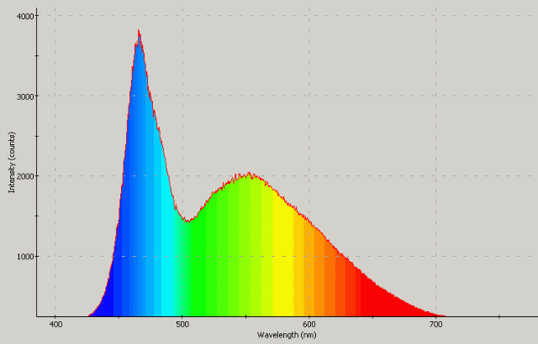
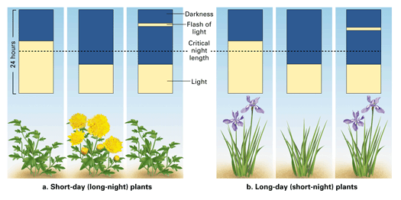
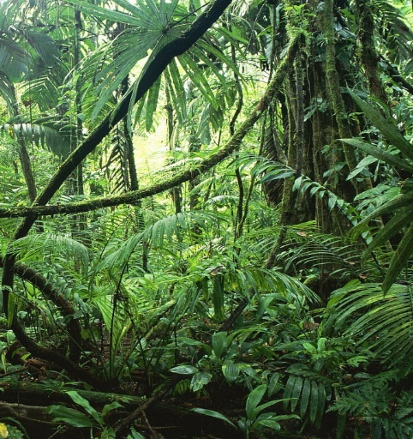
Fotosynteticky aktivní záření
Kvantita
  ozářenost energetická (W m⁻²)
  ozářenost kvantová (µmol fotonů (FAR) m⁻² s⁻¹)
Kvalita
spektrum
Fotoperioda
Notes:
Při pěstování rostlin a měření fotosyntetických parametrů důležité sledovat!

Slide 15
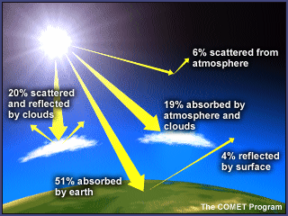
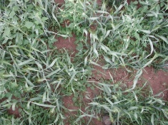
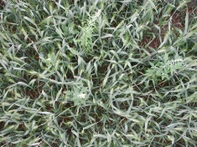
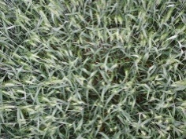
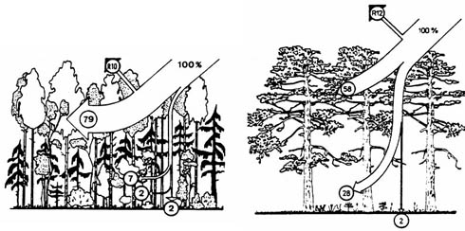
SVĚTLO V PROSTŘEDÍ
porost pšenice
smíšený les smrku a břízy borový les
Notes:
Různá ozářenost

Slide 16
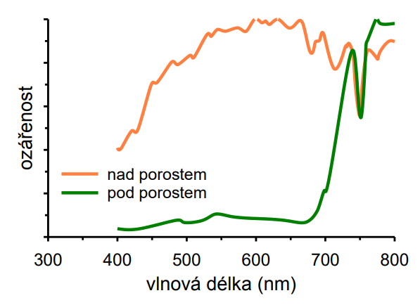
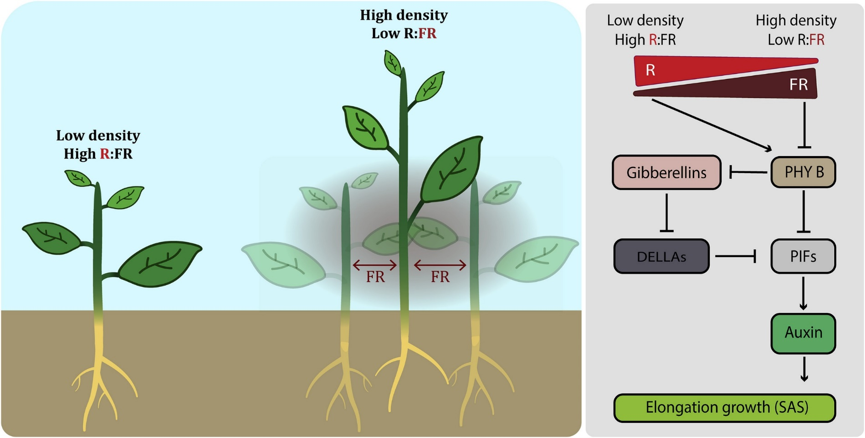
SVĚTLO V POROSTU
Courbier and Pierik 2019, iScience
Notes:
Různé spektrum
Simplified Overview of the Shade Avoidance Syndrome
High planting densities lead to a reduction of the ratio between red and far-red light (R:FR), resulting in shoot elongation growth and slightly reduced root development. At the molecular level, low R:FR conditions result in reduced activity of phytochrome B (phyB). Inactive phyB allows phytochrome interacting factors (PIFs) to induce shoot elongation in an auxin-dependent manner. In parallel, gibberellin (GA) levels are increased, leading to the inhibition of the growth repressors, DELLA proteins, also leading to shoot elongation.

Slide 17
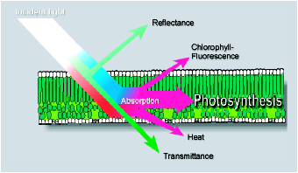
Co se děje se světlem po dopadu na list?
dopadající „světlo“
odražené „světlo“
chlorofylová fluorescence
absorbované „světlo“
FOTOSYNTÉZA
teplo
prošlé „světlo“

Slide 18
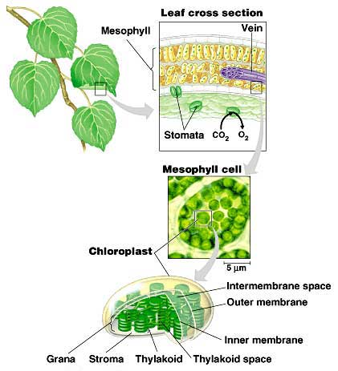
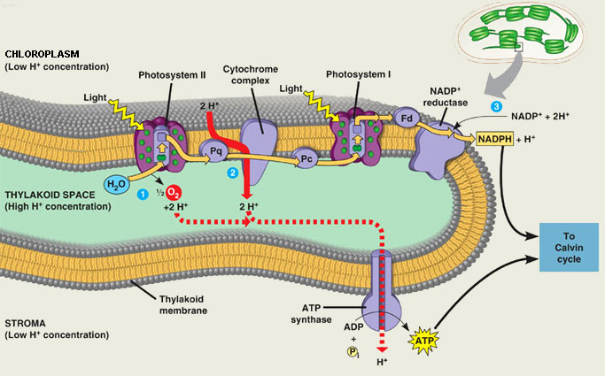
SVĚTLO JAKO POTRAVA – FOTOSYNTÉZA

Slide 19
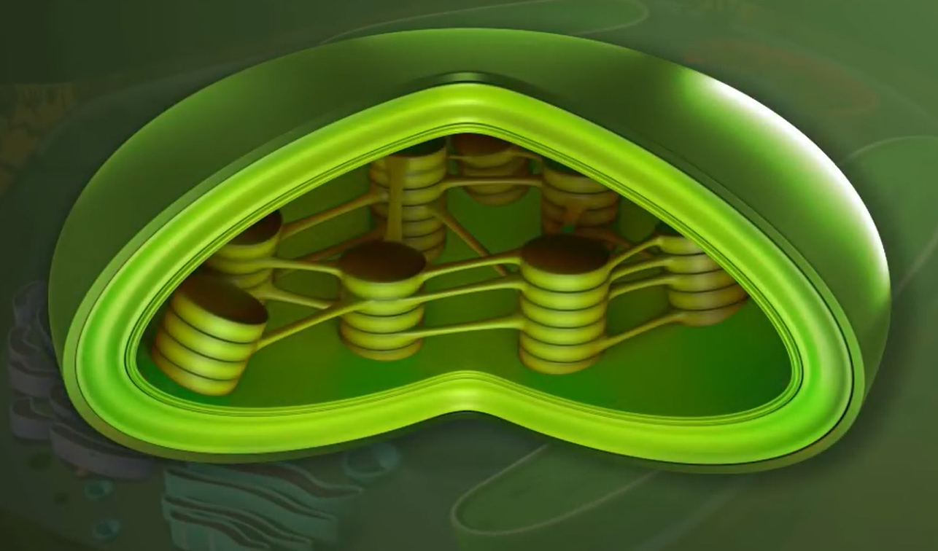
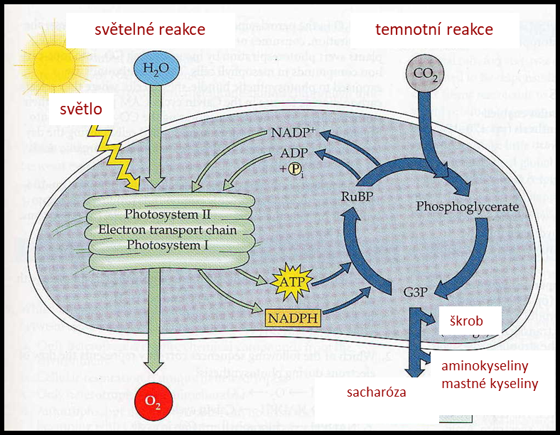
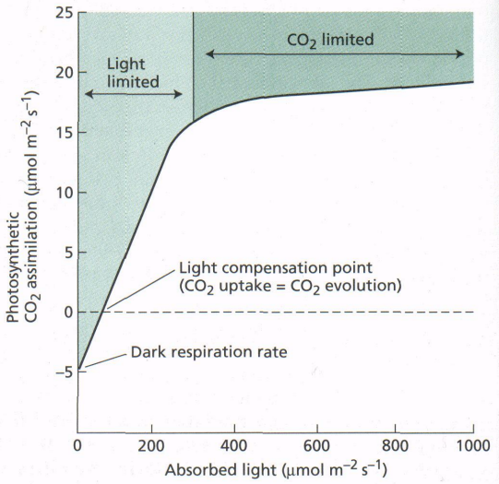
FOTOSYNTÉZA
SVĚTELNÁ KŘIVKA FOTOSYNTÉZY

Slide 20
OPTIMÁLNÍ OZÁŘENOST
excitovaný stav
FLUORESCENCE
TEPLO
foton
ENERGIE
PŘENOS ENERGIE
antény
(LHC)
základní stav
molekula chlorofylu
reakční centrum
e⁻
e⁻
FOTOSYNTÉZA
donor
(H₂O)
akceptor

Slide 21
NADMĚRNÁ OZÁŘENOST – SVĚTLO JAKO NEPŘÍTEL
excitovaný stav
FLUORESCENCE
TEPLO
foton
ENERGIE
PŘENOS ENERGIE
antény
(LHC)
základní stav
molekula chlorofylu
reakční centrum
e⁻
e⁻
ROS
donor
(H₂O)
akceptor
FOTOSYNTÉZA
Notes:
Pokud „světla“ více než rostlina dokáže využít ve fotosyntéze = problém – (foto)oxidativní poškození
Nastává při vysoké ozářenosti (práh „pohyblivý“).

Slide 22
„NADMĚRNÁ OZÁŘENOST“
excitovaný stav
FLUORESCENCE
TEPLO
foton
ENERGIE
PŘENOS ENERGIE
antény
(LHC)
základní stav
molekula chlorofylu
reakční centrum
e⁻
e⁻
ROS
donor
(H₂O)
akceptor
FOTOSYNTÉZA
stresový
faktor
Notes:
Pokud „světla“ více než rostlina dokáže využít ve fotosyntéze = problém – (foto)oxidativní poškození
Může nastat ale i při „běžné“ ozářenosti, pokus působí nějaký stresový faktor (faktory) – např. extrémní teploty, sucho, nedostatek živin
Zvlášť citlivé k vysokým ozářenostem jsou mladá (tzv. juvenilní) a stárnoucí (senescentní) pletiva – nemají ještě (už) plně funkční fotosyntetický aparát, tudíž utilizace energie je méně efektivní

Slide 23
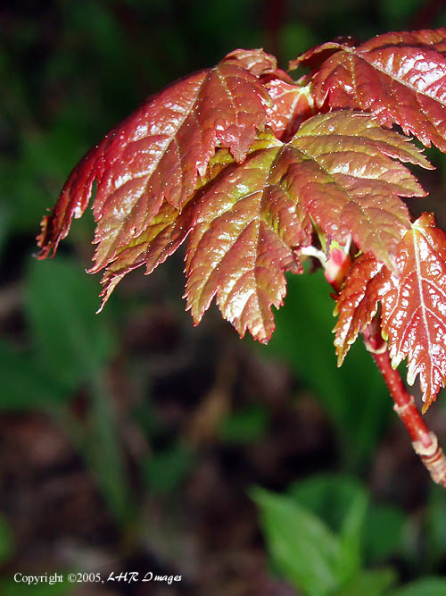
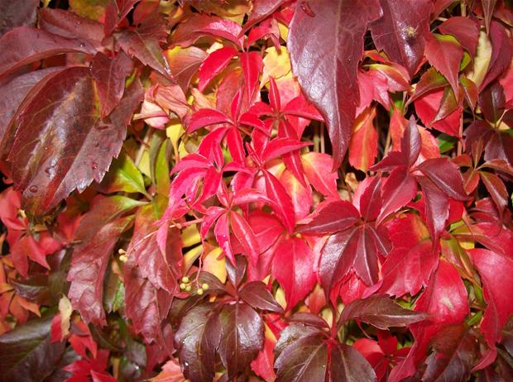
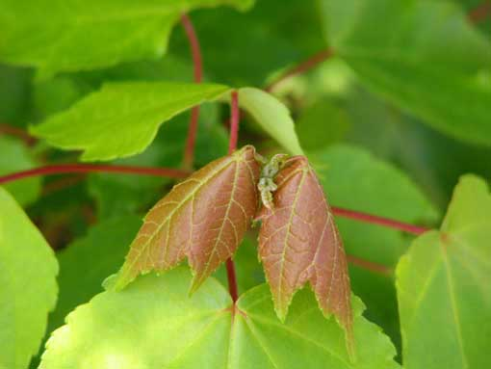
„NADMĚRNÁ OZÁŘENOST“
Notes:
Mladé a stárnoucí listy – velký obsah ochranných pigmentů
Senescence – řízený rozklad chlorofylů – nebezpečný zejména volný chlorofyl

Slide 24
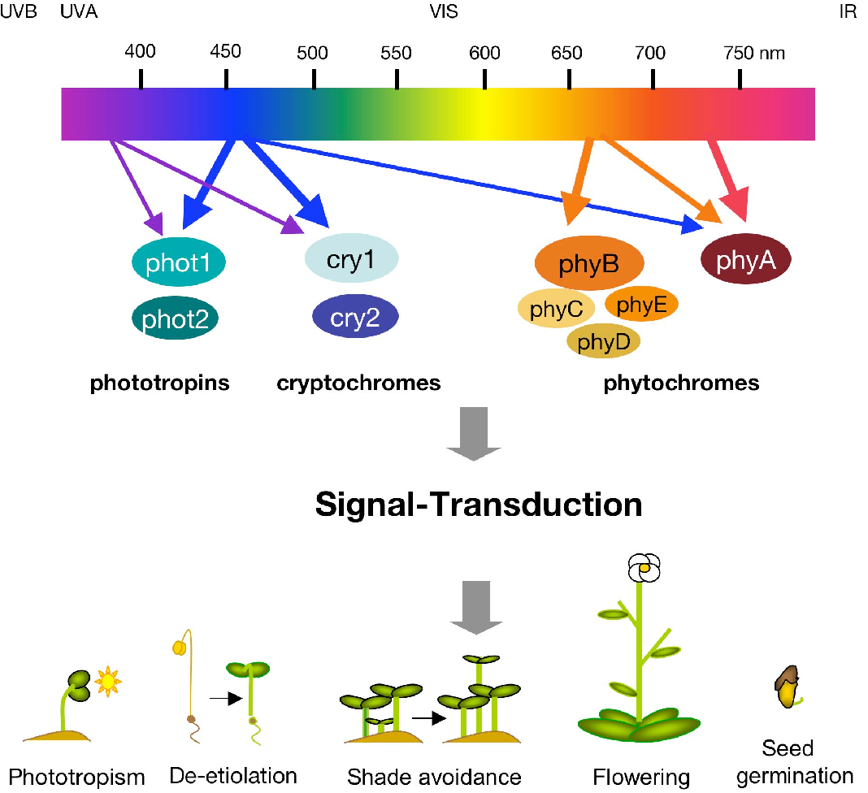
SVĚTLO JAKO INFORMACE - FOTORECEPCE
Fotorecepce: příjem světelného signálu – absorpce fotonu molekulou fotoreceptoru = fotosenzorem, následná fotochemická modifikace molekuly fotoreceptoru
Transdukce signálu: vedení, transport signálu rostlinou – transformace světelného signálu v signál biologický
Interpretace: reakce, odpověď organismu na přijatý světelný signál. V organismu dojde ke změnám metabolismu a struktury vedoucím k přizpůsobení se daným podmínkám.
  Fittinghoff 2008 (disertační práce, Universität zu Köln)
FOTOMORFOGENEZE
FOTOAKLIMACE

Slide 25
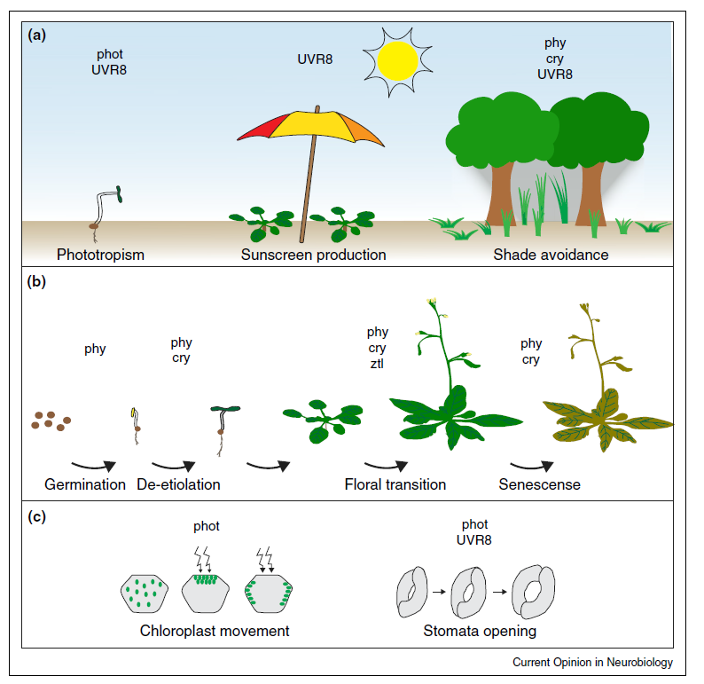
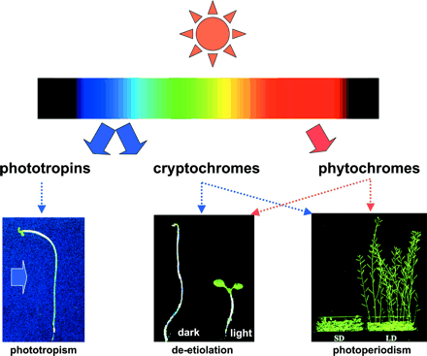
FOTOMORFOGENEZE, FOTOAKLIMACE
UVR8
KEBR, PřF UK Praha, dr. Cvrčková
Galvao and Fankhauser 2015,
Current Opinion in Neurobiology
Notes:
Galvao and Fankhauser 2015, Current Opinion in Plant Biology:
Photoreceptors regulate plants development and adaptation to the light environment. (a) Adaptive responses include phototropism and shade avoidance that maximize access to unfiltered sunlight in light-limiting conditions and the biosynthesis of photoprotective pigments in response to UV-B irradiation. (b) Developmental transitions throughout the life cycle of plants are regulated by photosensory receptors. These include: germination, de-etiolation, floral transition, and senescence. (c) At the cellular level photoreceptors regulate the position of chloroplasts to maximize light capture in low light (small arrows) and minimize photodamage in high light (big arrows). They also control the development and opening of stomata, which represents a key regulatory mechanism controlling gas exchange (CO2 uptake for photosynthesis, transpiration).
Úzká modrá šipka – fytochrom A – absorpce v mnohem širší oblasti spektra (spíše nespecifická reakce při přesunu etiolované rostliny na světlo)

Slide 26
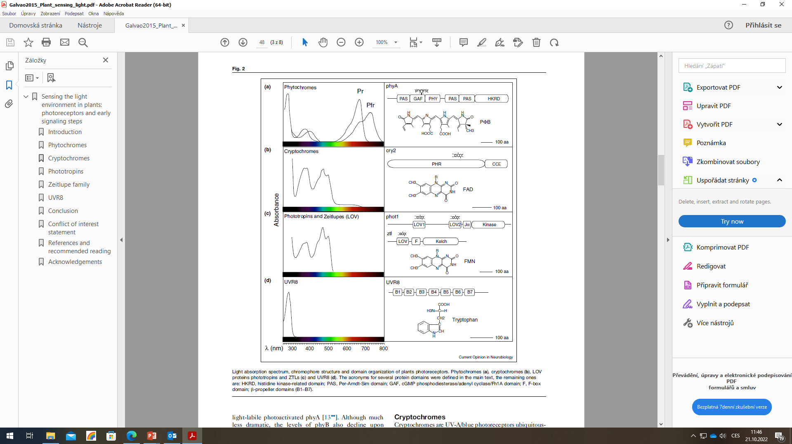
FOTORECEPTORY
Galvao and Fankhauser 2015,
Current Opinion in Neurobiology
Notes:
Light absorption spectrum, chromophore structure and domain organization of plants photoreceptors. Phytochromes (a), cryptochromes (b), LOV proteins phototropins and ZTLs (c) and UVR8 (d). The acronyms for several protein domains were defined in the main text, the remaining ones are: HKRD, histidine kinase-related domain; PAS, Per-Arndt-Sim domain; GAF, cGMP phosphodiesterase/adenyl cyclase/Fh1A domain; F, F-box domain; b-propeller domains (B1–B7).

Slide 27
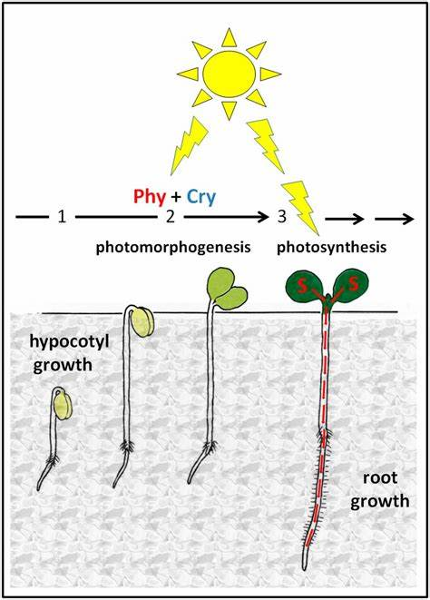
FOTOMORFOGENEZE, FOTOAKLIMACE
fyziologicky
aktivní záření
fotosynteticky
aktivní záření
fotoreceptory
fotosyntetické
pigmenty
energie
signalizace
(tvorba/přizpůsobení
fotosyntetického aparátu)
FOTOMORFOGENEZE
FOTOSYNTÉZA
Notes:
Na rozdíl od fotosyntézy fotomorfogenetické reakce neslouží k ukládání absorbované energie do makroenergetických chemických vazeb a ani neslouží k tvorbě primárních metabolitů – tj. neslouží jako zdroj energie pro nárůst biomasy rostlin. Energie, která je potřebná pro tyto reakce rostlin, je získávána z fotosyntézy a vývoj funkčního fotosyntetického aparátu je zase velmi komplexní fotomorfogenetický proces. Vztah fotomorfogenetických a fotosyntetických procesů je tedy velmi těsný.
Fotoreceptory: ve srovnání s receptory FAR je jich velmi málo (téměř se nepodílejí na zbarvení rostlinných orgánů)

Slide 28
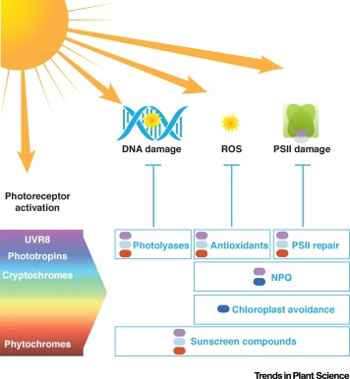
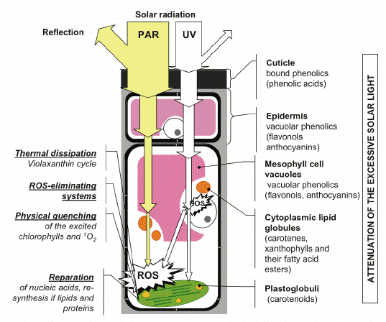
FOTOPROTEKCE
Alexei Solovchenko
Demarsy et al. 2018,
Trends Plant Sci
Notes:
Vlevo: Photoreceptor-Induced Photoprotective Mechanisms in Plants.
Hazardous effects of sunlight [DNA and photosystem II (PSII) damage, and production of reactive oxygen species (ROS)] are counteracted by the combined action of photoreceptor-mediated photoprotection [UV-B-absorbing compounds and antioxidant production, chloroplast avoidance, non-photochemical quenching (NPQ)] and repair mechanism (photolyases and PSII repair) activation. Photoreceptor signaling pathways display specific or redundant functions in the induction of photoprotective processes (colored ovals indicate which class of photoreceptor induces which process: purple for UVR8, dark blue for phototropins, light blue for cryptochromes, and red for phytochromes). NPQ proteins were recently shown to be induced upon phototropin and UVR8 activation in the green alga Chlamydomonas. Whether higher-plant photoreceptor signaling leads to increased NPQ has not yet been reported.
Vpravo: Mechanismy snižující negativní vliv nadměrné ozářenosti – zabránění vstupu a/nebo „zhášení“ excitací a/nebo eliminace důsledků
Optical screening is an integral part of a system of photoprotective mechanisms in plants. Under unfavorable environmental conditions, and in situations when the regulation of photosynthesis is impaired, high fluxes of solar radiation induce direct or indirect ROS-mediated damages to plants. Certain mechanisms are responsible for a decrease in ROS levels in the cell and cope with the consequences of photodamage. The screening pigments attenuate the incident radiation, thereby removing, to a considerable extent, the cause of photodamage (harmful UV and excessively absorbed visible quanta). [Reproduced from Solovchenko and Merzlyak, 2008. With kind permission from Springer Science+Business Media.]

Slide 29
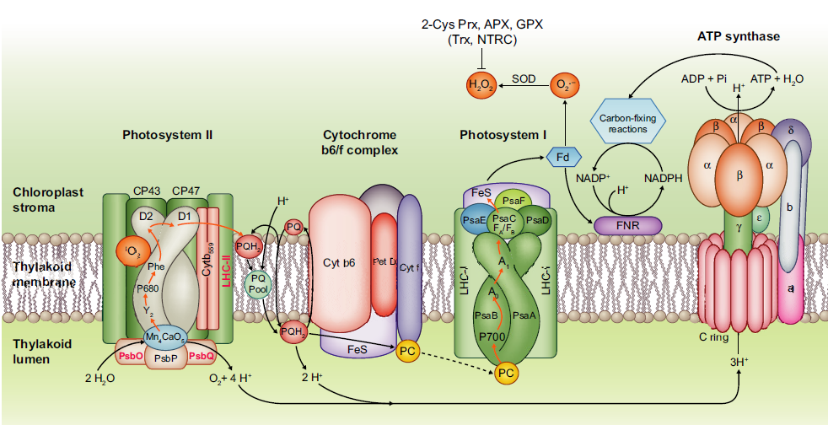
SVĚTLO JAKO INFORMACE
FOTORECEPTORY
CHLOROPLASTY (ROS)
signál = ROS, produkty oxidace lipidů a proteinů (?)
retrográdní signaling
změny exprese genů
aklimace
  Fittinghoff 2008 (disertační práce, Universität zu Köln)

Slide 30
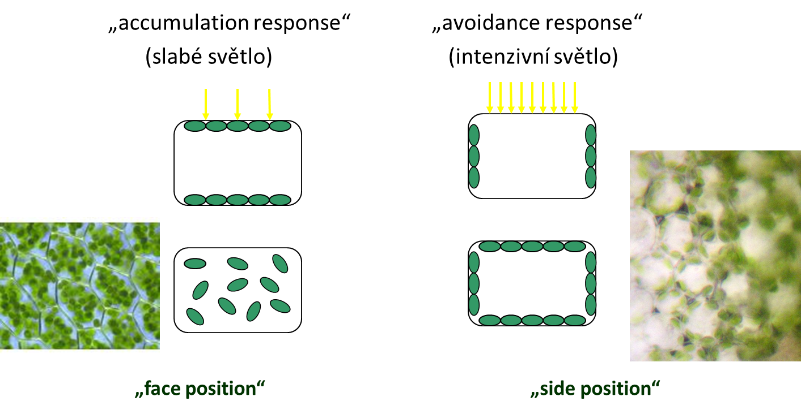
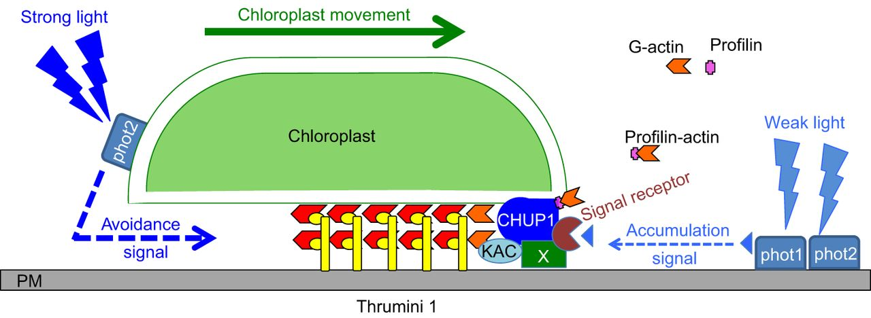
NADMĚRNÁ OZÁŘENOST – OCHRANA ROSTLINY
  ÚNIKOVÝ POHYB
  CHLOROPLASTŮ
  phototropin 2
  role ROS (H₂O₂)

Slide 31
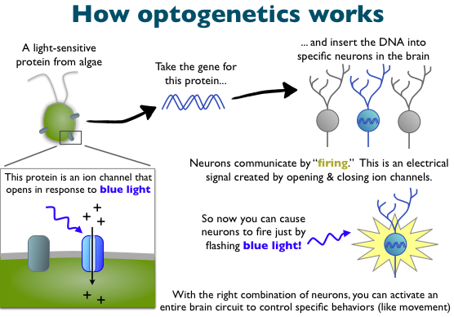
OPTOGENETIKA
spojení optických a genetických technik umožňující řízení (aktivaci/deaktivaci) specifických procesů ve vybraných buňkách živé tkáně pomocí světla
iontový kanál channelrhodopsin-2 (Chlamydomonas reinhardtii)
  vpravení do neuronů
  aktivace neuronů in vivo pomocí krátkých pulsů modrého světla
řízení iontového transportu na membráně = membránové polarizace
  aktivita neuronů
  aktivita svalů
  vnitrobuněčná signalizace
http://www.cobolt.se/optogenetics.html

Slide 32
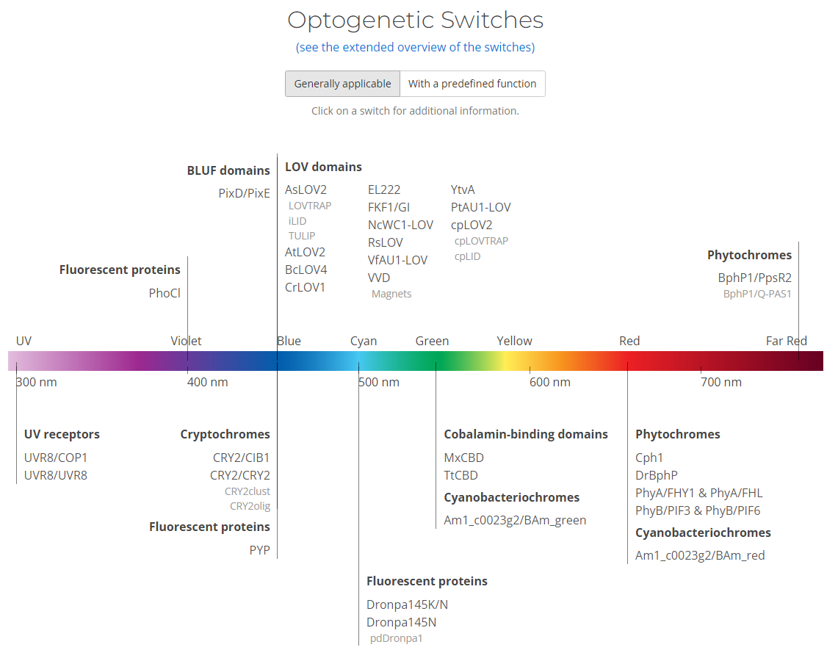
OPTOGENETIKA 2.0
www.optobase.org
engineering a implementace fotoreceptorů za účelem řízení buněčných procesů světlem
světlocitlivé proteiny (domény) → syntetické fotovypínače
2 moduly: fotocitlivý a efektorový
různé fotoreceptory (různého původu)
  „fotobiologie“ (λ, kinetika, citlivost)
  molekulární mechanismus fungování
řízení:
  exprese genů
  stabilita proteinů
  subcelulární lokalizace proteinů a organel
  aktivita enzymů
Shikata and Denninger 2022
Notes:
General optogenetic approaches.
Light-sensitive proteins can be used to induce the dimerisation or oligomerisation of different proteins of interest (POI). POI A is fused to a light sensitive dimerisation protein A (DP A), while POI B is fused to dimerisation protein B (DP B). A multitude of proteins are known as dimerisation partners, which all have specific wavelength sensitivities for their activation and inactivation (rainbow arrow).
Optogenetic induction of gene expression using the intrinsic heat-shock response of plants. A gene of interest (GOI) is fused to the promoter fragment of a HEATSHOCK PROTEIN and its expression can be specifically induced by an infrared laser (~950 nm or ~ 1480 nm, red arrow).
Inducible gene expression using a synthetic transcription factor module. Light-sensitive dimerising proteins, as shown in (a) can be fused to DNA-binding domains and regulátory elements (activating or repressing). After stimulation with the appropriate wavelength DPA and DP B dimerise and the regulatory domain is recruited to a synthetic promoter element (PE).
Optogenetic regulation of ion fluxes across membranes. Different light sensitive channels, with different ion specificities, are mostly sensitive to blue or green light (see also Table 1). Light stimulation can increase or decrease conductivity of the channel and by this regulate or uncouple the abundance of specific ions or the overall membrane potential.
Light sensitive regulation of protein activity, localisation, or stability by steric hindrance. LOV domains and adjacent Ja helices undergo a conformational change when stimulated with blue light (blue arrow, 450 nm). This can be used to interfere with the intrinsic activity of a POI, by masking its active region, or changing the localisation or stability of the POI by releasing a localisation or degron element, respectively.
Optogenetic protein inactivation. Specific fluorescent proteins (FP), like miniSOG (blue arrow, 450 nm) or KillerRed (green arrow, 580 nm), produce reactive oxygen species (ROS) after stimulation with light. This leads to the destruction of proximal or directly fused proteins by oxidation.

Slide 33
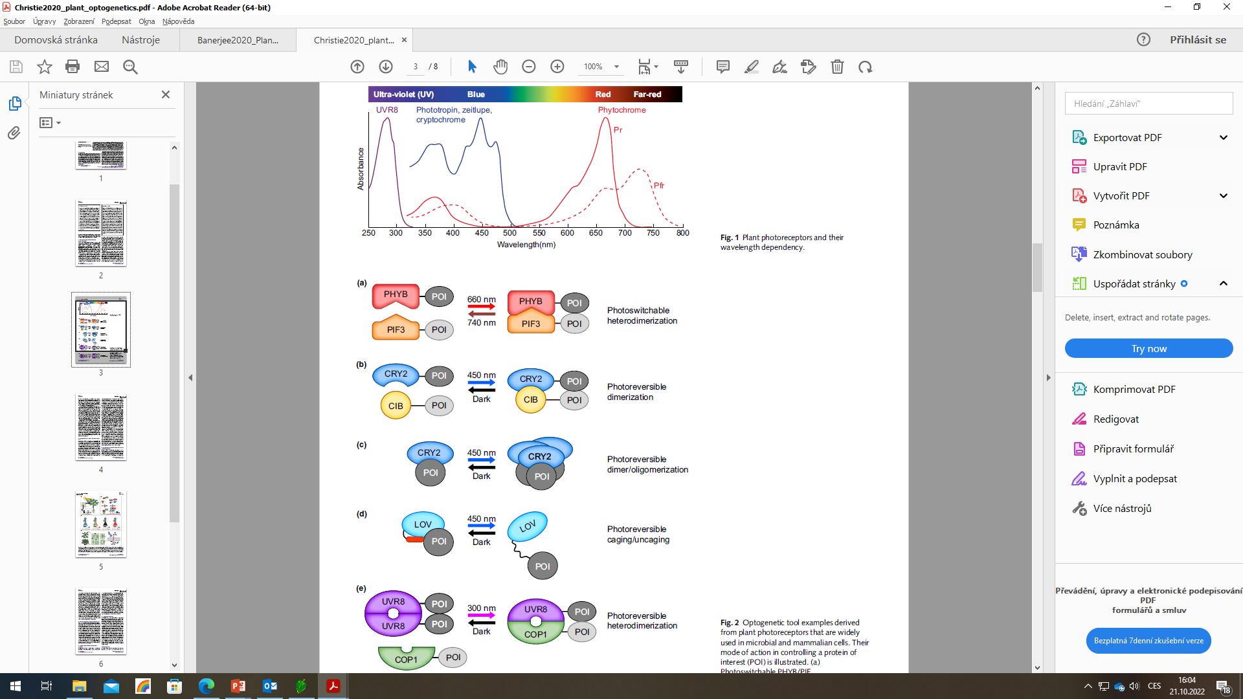
OPTOGENETIKA
  Využití rostlinných fotoreceptorů
  v mikrobiálních a savčích buňkách
Christie and Zurbriggen 2020, New Phytologist
Notes:
Christie and Zurbriggen 2020, New Phytologist:
Optogenetic tool examples derived from plant photoreceptors that are widely used in microbial and mammalian cells. Their mode of action in controlling a protein of
interest (POI) is illustrated.
Photoswitchable PHYB/PIF heterodimerization.
Photoreversible CRY2/CIB heterodimerization.
Photoreversible CRY2 dimerization/oligomerization.
Photoreversible LOV caging/uncaging.
Photoreversible UVR8/COP1 heterodimerization.
Photoreversible UVR8 monomerization/dimerization.

Slide 34
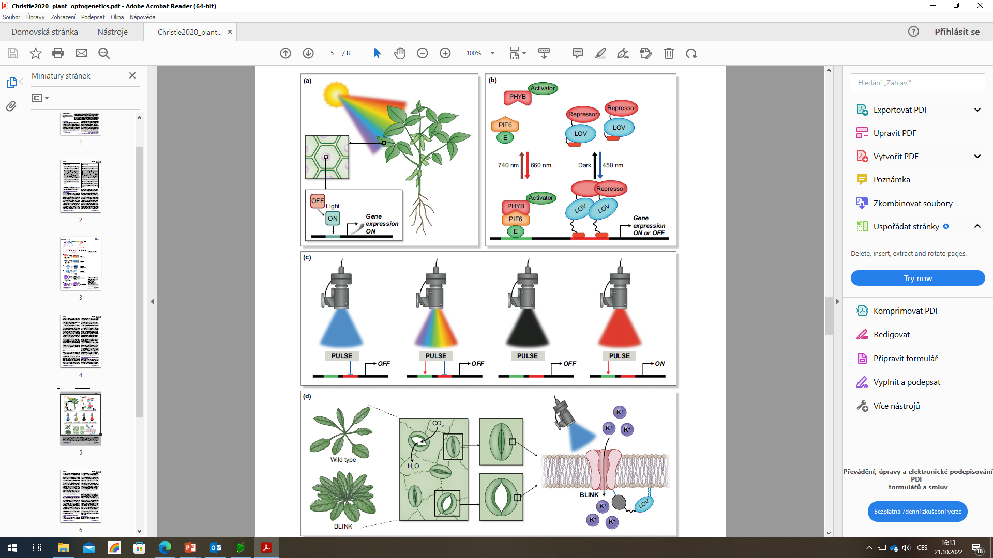
OPTOGENETIKA V ROSTLINÁCH
  Problém:
  rostlina ke svému životu/růstu potřebuje světlo (fotovypínač stále „ON“)
  Kombinace dvou fotovypínačů:
    bakteriální BL receptor („OFF“)
    Phytochrom (RL, „ON“)
    Systém aktivní pouze na monochromatickém RL
Christie and Zurbriggen 2020, New Phytologist
Notes:
Application of the first optogenetic tools in plants.
A plant’s need of white light for growth poses intrinsic experimental limitations for implementing optogenetics, as any photoswitch introduced will be active under ambient light.
(b, c) Design principle and mode of function of plant usable light-switch elements (PULSE), an optogenetic tool for the control of gene expression in plants in the presence of ambient light, by combining two photoswitches, one based on the bacterial blue light-receptor EL222, which turns gene expression off under blue light (Blueoff), and a second one activating expression under red light (RedOn) engineered from PHYB. The system is active only in the presence of monochromatic red light, and is off in any other light condition, namely ambient/white light, blue light or in the dark.
(d) Optogenetic optimization of plant physiology. Blue light activates BLINK1, leading to an increasedK+influx in guard cells. This enhances stomatal opening kinetics contributing to improved CO2assimilation while H2O status is preserved, leading to an overall increase in biomass.

Slide 35
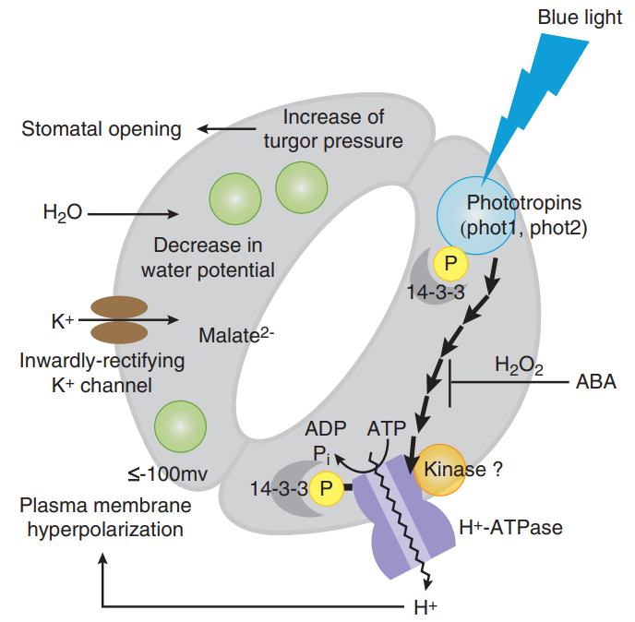
OPTOGENETIKA V ROSTLINÁCH
Papanatsiou et al. 2019, Science
Optogenetic manipulation of stomatal kinetics improves carbon assimilation, water use, and growth
Christie and Zurbriggen 2020, New Phytologist
BLINK1: LOV2-Jα fotovypínač + K⁺ kanál z Chlorella-viru PBCV-1
Notes:
Application of the first optogenetic tools in plants.
(d) Optogenetic optimization of plant physiology. Blue light activates BLINK1, leading to an increasedK+influx in guard cells. This enhances stomatal opening kinetics contributing to improved CO2assimilation while H2O status is preserved, leading to an overall increase in biomass.

Slide 36
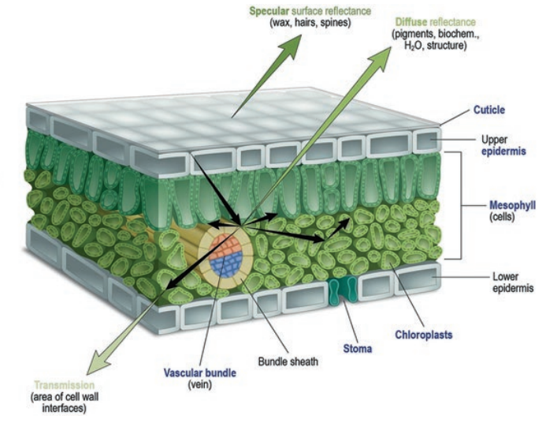
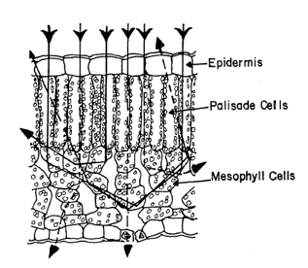
OPTICKÉ JEVY V LISTU
Serbin and Townsend 2020,
In: Remote Sensing
of Plant Biodiversity (Springer)
„čočky“
„světlovody“
„zrcadla“
Notes:
Serbin and Townsend 2020, In: Remote Sensing of Plant Biodiversity (Springer)
Fig. 3.2 The internal structure and biochemistry of leaves within a canopy control the optical signatures observed by remote sensing instrumentation. The amount of incident radiation that is refected by, transmitted through, or absorbed by leaves within a canopy is regulated by these structural and biochemical properties of leaves. For example, leaf properties such as a thick cuticle layer, high wax, and/or a large amount of leaf hairs can signifcantly infuence the amount of frstsurface refectance (that is the refected light directly off the outer leaf layer that does not interact with the leaf interior), causing less solar radiation to penetrate into the leaf. The thickness of the mesophyll layer associated with other properties, such as thicker leaves, can cause higher degree of internal leaf scattering, less transmittance through the leaf, and higher absorption in some wavelengths. Importantly, the diffuse refectance out of the leaf is that modifed by internal leaf properties and contains useful for mapping functional trait

Slide 37

SVĚTLO JAKO INFORMACE -
SPEKTRA ODRAZIVOSTI A PROPUSTNOSTI
R + T + A = 1
A = 1 - R - T
ODRAZIVOST … R = Rs + Rd
PROPUSTNOST … T
ABSORPTANCE … A
R
A
T
Asner 2008, In: Hyperspectral Remote Sensing of Tropical and Sub-Tropical Forests
Notes:
Asner 2008, In: Hyperspectral Remote Sensing of Tropical and Sub-Tropical Forests:
Fig. 12.4 Mean, minimum, and maximum reflectance and transmittance spectra of 150 canopy tree species from the eastern Amazon basin (G. Asner, unpublished data). Inset shows zoom of visible (400–700 nm) portion of the spectrum.

Slide 38





SPEKTRUM ODRAZIVOSTI
Serbin and Townsend 2020,
In: Remote Sensing of Plant Biodiversity (Springer)
Notes:
Vegetace má různou odrazivost v různých intervalech elektromagnetického spektra. Tato odrazivost je různá pro jednotlivé druhy rostlin, ale i pro jednotlivé rostlinné orgány. Spektrální křivku odrazivosti listu je možno v oblasti viditelného a blízkého infračerveného záření dělit do tří částí, které odpovídají hlavním faktorům určujícím velikost spektrální odrazivosti. Záření ve viditelné části spektra (400–700 nm) je výrazně pohlcováno především zeleným fotosyntetickým barvivem – chlorofylem. Protože chlorofyl pohlcuje záření nejvíce v modré a červené části viditelného záření a nejméně v zelené části kolem 550 nm, jeví se nám vegetace jako zelená. V oblasti kolem 700–800 nm odrazivost výrazně narůstá. Tato část spektra bývá označována jako červený okraj v důsledku své polohy za červeným viditelným zářením. Proměny odrazivosti v oblasti červeného okraje ukazují jemné změny ve fyziologickém stavu rostlin, např. v množství chlorofylu, jež signalizují, že je list poškozen, dříve než je poškození viditelné pouhým okem. V blízké infračervené části spektra (700–1000 nm) je odrazivost listu podmíněna především strukturálním uspořádáním buněk listu. V krátkovlnné infračervené oblasti je hlavní faktor podmiňující odrazivost listu obsah vody v listoví (1000–2500 nm). Vyšší obsah vody snižuje odrazivost rostlin.
K získání spektra odrazivosti se používají laboratorní či přenosné spektroradiometry s šířkou spektrálních pásem jen 1,5 nm. Z průběhu křivky odrazivosti listu se dá vyčíst mnoho údajů o fyziologickém a zdravotním stavu rostlin. Je to množství chlorofylu i dalších listových barviv, struktura a stav buněk listu, množství biomasy a obsah vody v listoví. Různá lokální maxima odrazivosti nebo absorpční vlastnosti odpovídají obsahu chemických látek v listech. Některé z těchto látek, jako jsou látky fenolické (lignin a taniny), se v rostlinách často hromadí v důsledku působení stresových faktorů. Z křivky odrazivosti můžeme tedy zjistit i stupeň poškození rostlin. V grafu je vidět, že křivka odrazivosti zdravých jehlic má jiný průběh než křivka odrazivosti jehlic poškozených.

Slide 39


MĚŘENÍ OBSAHU CHLOROFYLU – PROPUSTNOST LISTŮ
CHLOROFYLMETR SPAD
PROPUSTNOST LISTU:
λ = 650 (940) nm
ABSORPCE
PROPUSTNOST
SPAD

Slide 40
SVĚTLO JAKO INFORMACE – FLUORESCENCE CHLOROFYLU
dopadající „světlo“
odražené „světlo“
chlorofylová fluorescence
absorbované „světlo“
FOTOSYNTÉZA
teplo
prošlé „světlo“

Slide 41
FLUORESCENCE CHLOROFYLU
excitovaný stav
FLUORESCENCE
TEPLO
foton
ENERGIE
PŘENOS ENERGIE
molekula chlorofylu
základní stav

Slide 42


FLUORESCENCE CHLOROFYLU

Slide 43
FLUORESCENCE CHLOROFYLU V LISTU
stresový
faktor
antény
(LHC)
FLUORESCENCE
reakční centrum
TEPLO
e⁻
e⁻
FOTOSYNTÉZA
FOTOSYNTÉZA
donor
(H₂O)
akceptor

Slide 44



FLUORESCENCE CHLOROFYLU V LISTU
velká fluorescence = nízká fotosyntéza
malá fluorescence = vysoká fotosyntéza

Slide 45

FLUORESCENCE CHLOROFYLU V LISTU
Kalaji HM et al. 2014, Photosynth Res 122, 121-158

Slide 46



FLUORESCENCE CHLOROFYLU V LISTU

Slide 47


ROSTLINNÉ OČI ???
Boquila trifoliolata
Gianoli and Carrasco-Urra 2014,
Current Biology
Notes:
Figure 1. Leaf Mimicry in the Climbing Plant Boquila trifoliolata
Pictures of the twining vine B. trifoliolata co-occurring with woody species in the temperate rainforest of southern Chile, where leaf mimicry in terms of size, color, and/or shape is evident. White arrows point to the vine (V) and to the host tree (T). Leaf length of the tree species is shown in parentheses [13]; this may help to estimate leaf size variation in the vine.
(A) Myrceugenia planipes (3.5–8 cm).
(B) Rhaphithamnus spinosus (1–2 cm).
(C) Eucryphia cordifolia (5–7 cm). Notably smaller leaves of B. trifoliolata appear to the left of the focus leaf.
(D) Mitraria coccinea (a woody vine; 1.5–3.5 cm). Both here and in (F), the serrated leaf margin of the model cannot be mimicked, but the vine shows one or two indents.
(E) Aextoxicon punctatum (5–9 cm).
(F) Aristotelia chilensis (3–8 cm).
(G) Rhaphithamnus spinosus (1–2 cm).
(H) Luma apiculata (1–2.5 cm). The inset shows more clearly how B. trifoliolata has a spiny tip, like the supporting treelet and unlike all the other pictures (and the botanical description) of this vine. See also Figure S1 for pictures showing different leaves of the same individual of B. trifoliolata mimicking different host trees.

Slide 48



ROSTLINNÉ OČI ???
Boquila trifoliolata mimics leaves of an artificial plastic host plant
non-mimic leaf mimic leaf
artificial host leaf
White and Yamashita 2021,
PLANT SIGNALING & BEHAVIOR

Slide 49




ROSTLINNÉ OČI ???
G. Haberlandt 1905:
  Die Lichtsinnesorgane
  der Laubblätter
H. Wager 1908:
The perception of light in plants, Annals of Botany
Hypotéza:
epidermální buňky rostlin fungují podobně jako „očka“ (ocelli)
8. září, 1908
Notes:
Gottlieb Haberlandt – významný rakouský botanik
Harold Wager – anglický botanik a mykolog

Slide 50






ROSTLINNÉ OČI ???
Pending Futures Exhibition: ITMO Art & Science Students Reflect Upon Isolation and Secret Life of Plants
2021
Notes:
Pending Futures Exhibition: ITMO Art & Science Students Reflect Upon Isolation and Secret Life of Plants
Our project drew inspiration from Stefan Mancuso's research and his experiments with Boquila Trifoliata. It is a vine that crawls across a host tree imitating the color, shape, and even patterns of its leaves. This plant can change the host tree about four times in a lifetime.This raises the question: how do plants understand how to reorganize themselves? While working on this project, we conducted several experiments. We recreated the experiment of Harold Wager and used an optical system consisting of a microscope, a video eyepiece, and the right lighting to obtain color photos of the object through the upper epidermis of the leaf of Tradescantia Zebrina. And this proved that plant cells can be used as a lens.

Slide 51



ROSTLINNÉ OČI ???
Baluška and Mancuso 2016,
Trends Plant Sci
1st Avenue Machine (Composition) - YouTube
Notes:
Figure 1. Schematic View of Plant Ocelli. (A) In the upper epidermis, cells of many leaves are shaped like convex or planoconvex lenses to allow the convergence of light rays on the light-sensitive subepidermal cells. Epidermal cells are predicted to express light-sensing molecules on their inner faces (red dots). The light-sensing role can also be accomplished via plastoglobuli in epidermal amyloplasts (not shown) and subepidermal chloroplasts (pink dots). The cuticle is proposed to act as a cornea-like structure while cytoplasm-dense epidermis cells serve as the lens-like component of Haberlandt's plant leaf ocelli.
??? Detekce „obrazu“ z epidermálních buněk?
fotoreceptory na PM?
chloroplasty?
plastoglobule?
Mancuso, Baluška argumentují vnímáním světla u fototaktických řas – ale „světlo“ není „obraz“.
Nicméně – je jisté, že rostliny vnímají distribuci světla v jejich prostředí – takže svým způsobem „vidí“

